Slide 1
Проект на тему: «Вторая жизнь ненужным вещам».
Работу выполнили студентки 1252 группы : Баёва Анна, Захарова Кристина, Романова Анастасия, Суранова Кристина, Терентьева Людмила.
Улан-Удэ, 2018

Slide 2
Цель нашего проекта: научить детей через практическую работу находить полезное применение ненужным вещам.
Задачи:
1)Познакомить детей с разными видами творчества из бросового материала.
2)Разработать и воплотить свой вариант поделок из бросового материала.
3)Развить творческое воображение и фантазию.
4)Показать на примере работ как можно использовать ненужные вещи в целях сохранения окружающей среды.
Сроки реализации проекта: 14.01.2019 по 1.02.2019

Slide 3
План реализации проекта- «Часы».
Необходимый материал:
Диски СD.
Супер клей.
Механизм для часов.
Стрелки.
Циферблат.
Украшения для часов (фотографии).

Slide 4
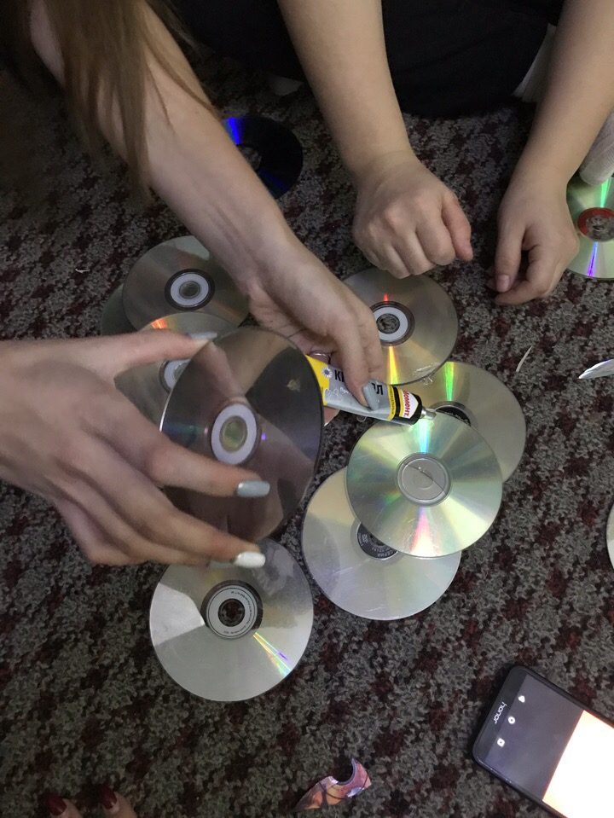

Slide 6
План реализации проекта- «Ночник».
Необходимый материал:
Бутылка 5л.
Пластмассовые ложки.
Супер клей.
Лампочка.
Цоколь.

Slide 7
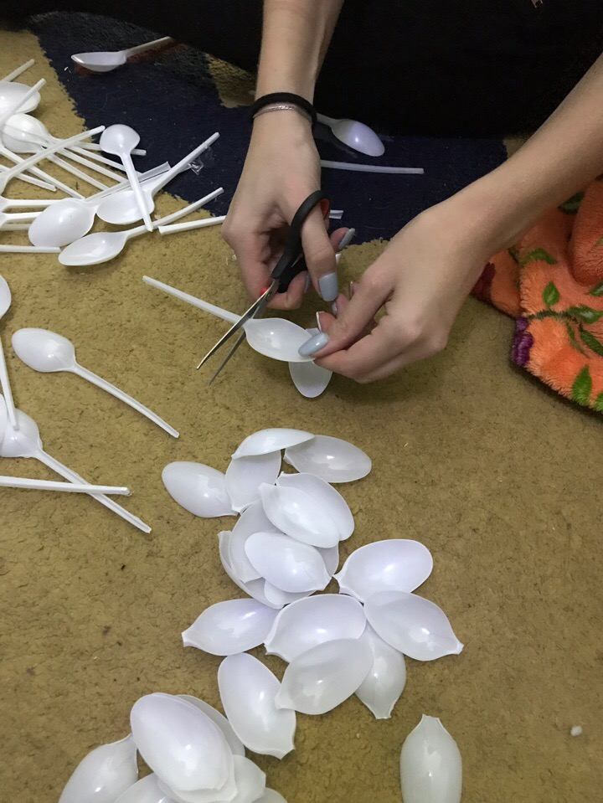

Slide 8
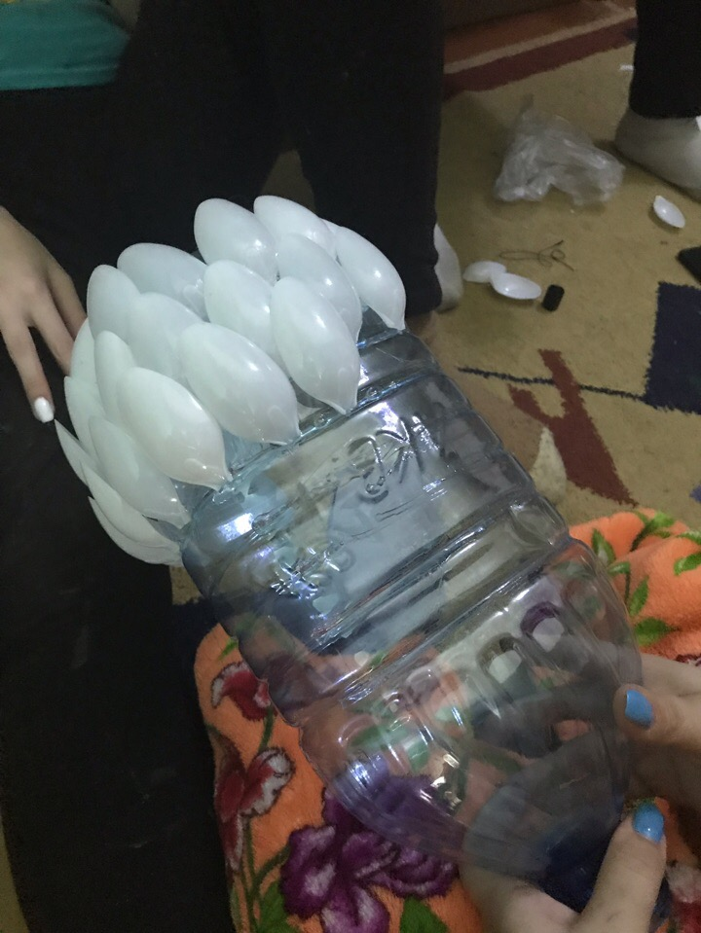

Slide 9
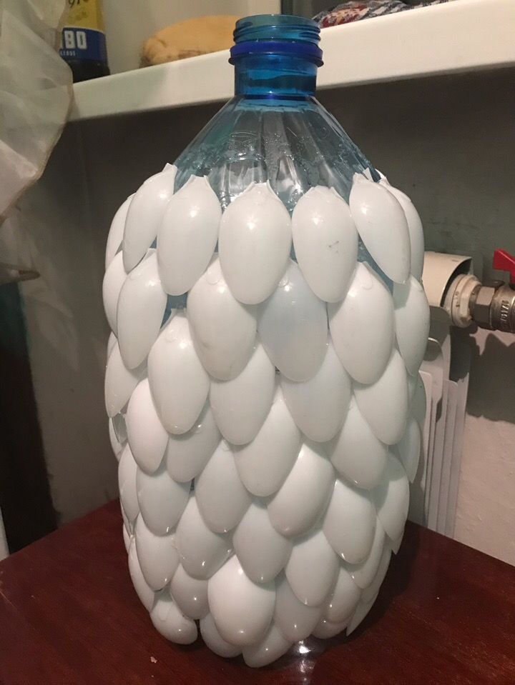

Slide 10
